Slide 1
มาตรฐานปิด มาตรฐานเปิด และอัลกอริทึม
Close standard open standard And algorithm

Slide 2
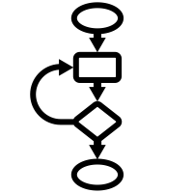
มาตรฐานปิด Close standard
Source File
(.c,.cpp etc)
Compile
Programer
Customer

Slide 3
มาตรฐานเปิด Open standard
Source File
(.HTML,
.JS,
.PY etc)
Operation
Programer
Customer

Slide 4
เปิดเผยแหล่งที่มา Opensource
Source File
(.c,.cpp etc)
Compile
Programer
Public
Customer

